Slide 1
Chips & Circuits
Jochem Bruins, Noah van Grinsven en Melle Gelok

Slide 2
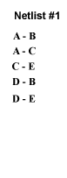
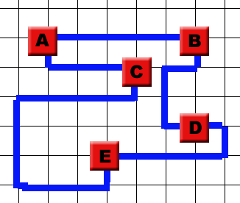
Probleemanalyse
Minimaliseer aantal blauwe strepen
Restricties:
1) Blauwe lijnen mogen niet snijden
2) Blauwe lijnen mogen per stap in de richting van de x, y of z-as bewegen
3) Er moet worden voldaan aan de netlist

Slide 3


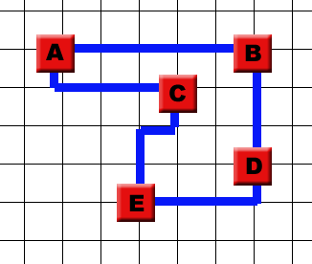

Slide 4
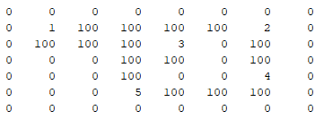
Manier van aanpak

Slide 5
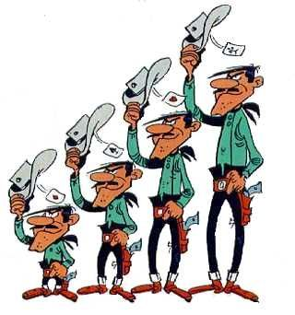
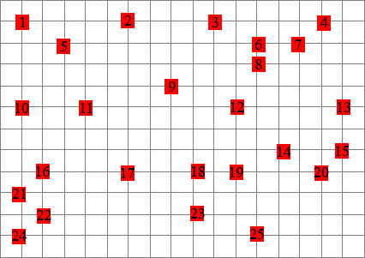
Mogelijke aanpak 1. - De Daltonmethode
stap 1
stap 2

Slide 6

Mogelijke aanpak 2. - De Ui-methode
stap 2
stap 1

Slide 7
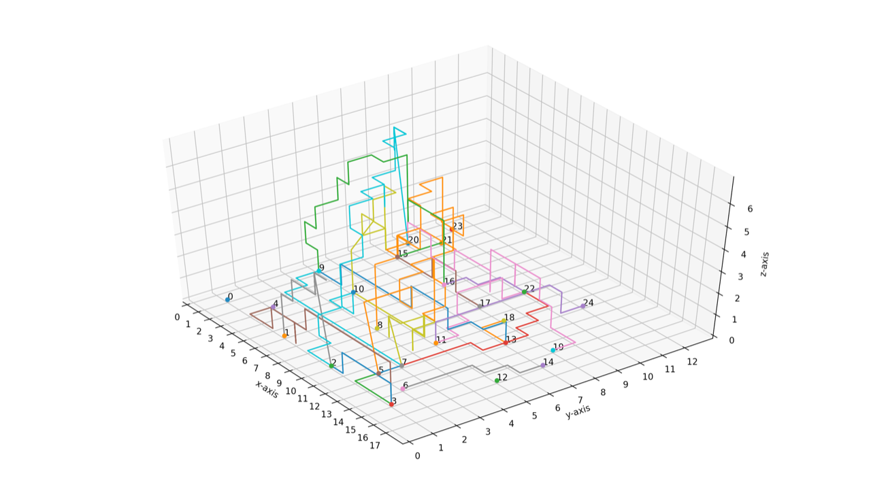

Slide 8
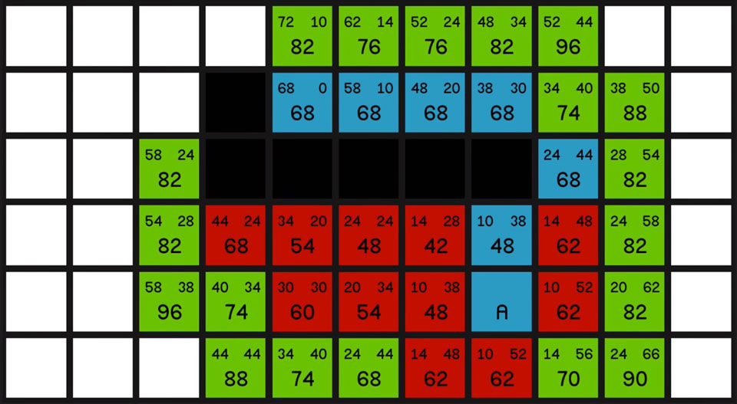
De kortste route
Heuristieke path-finding algoritmes
Dijkstra’s Algorithm
A*

